Slide 1
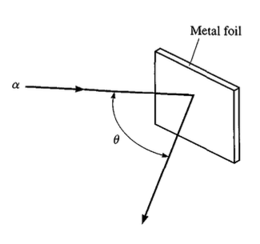
Δυναμική μοριακών αντιδράσεων
Πείραμα σκέδασης του Rutherford

Slide 2
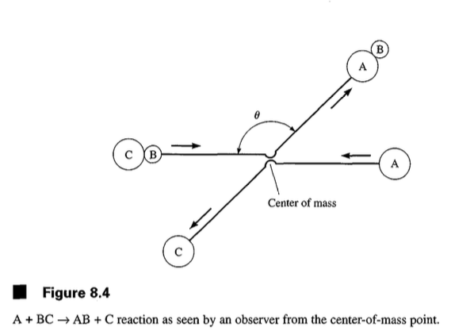
Δυναμική μοριακών αντιδράσεων

Slide 3
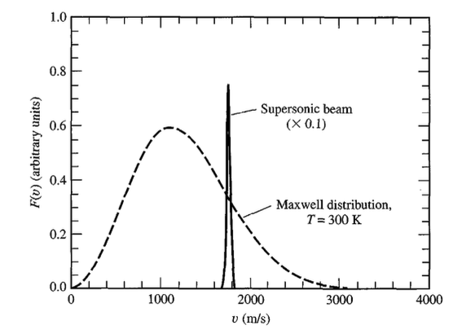
Δυναμική μοριακών αντιδράσεων

Slide 4
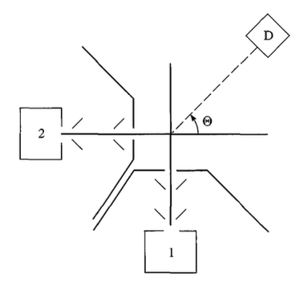
Δυναμική μοριακών αντιδράσεων

Slide 5
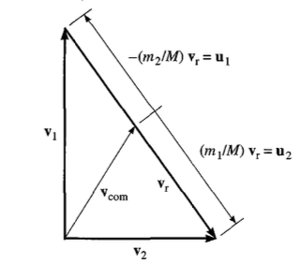
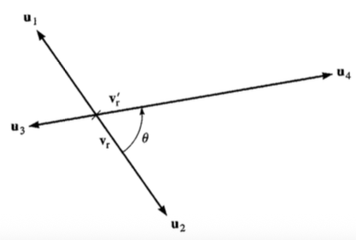
Δυναμική μοριακών αντιδράσεων

Slide 6
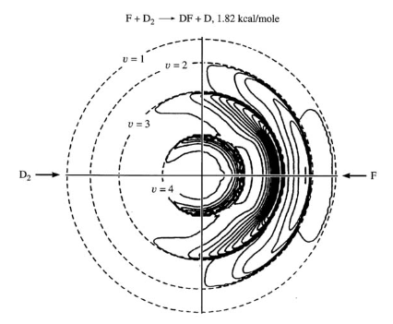

Δυναμική μοριακών αντιδράσεων

Slide 7
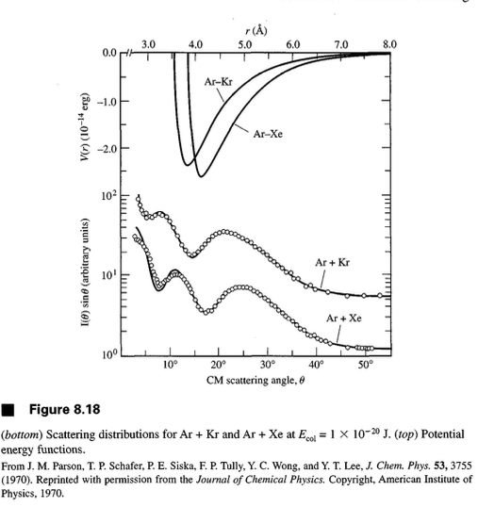
Δυναμική μοριακών αντιδράσεων

Slide 8
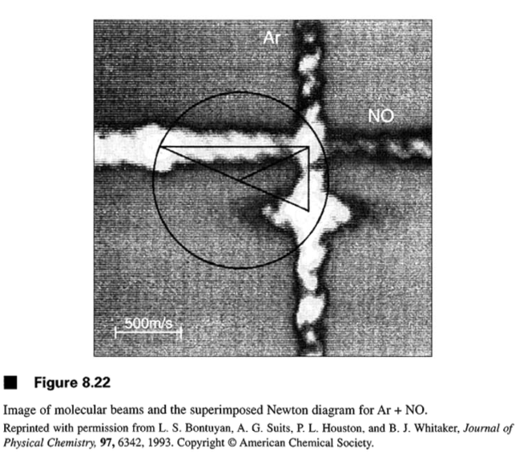
Δυναμική μοριακών αντιδράσεων

Slide 9
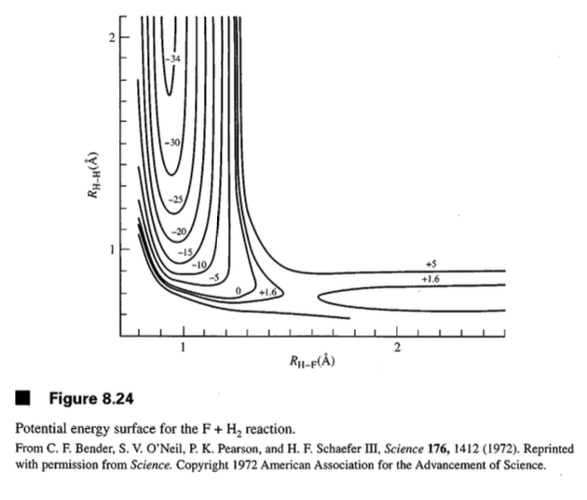

Slide 10
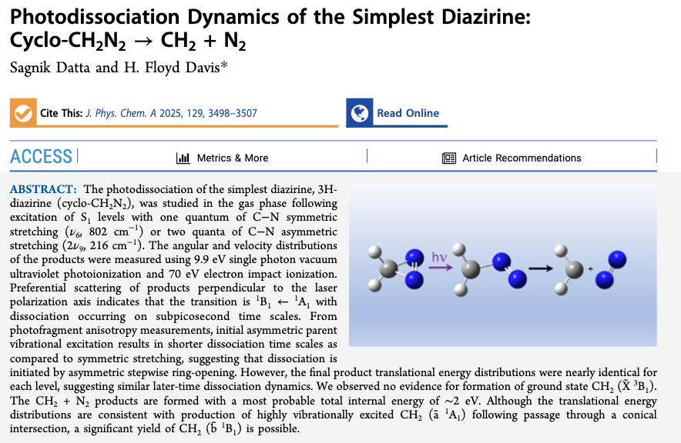

Slide 11
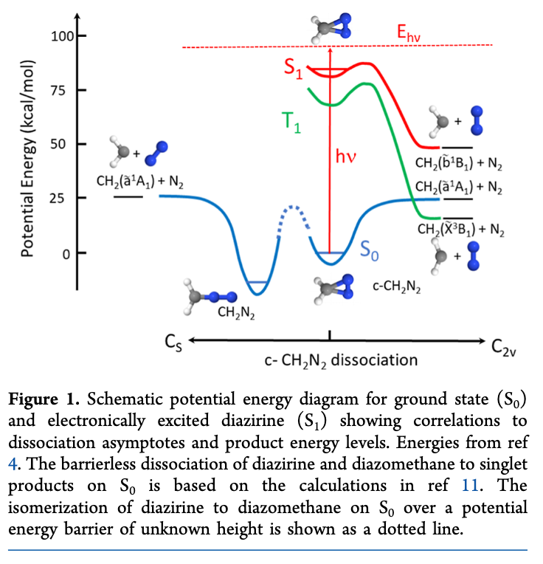

Slide 12
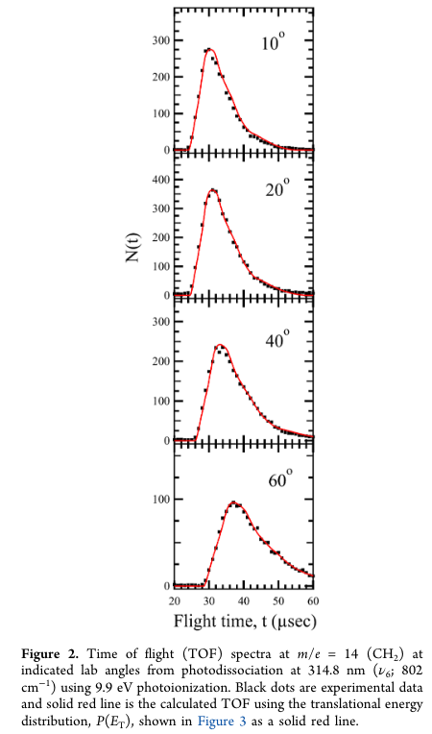

Slide 13
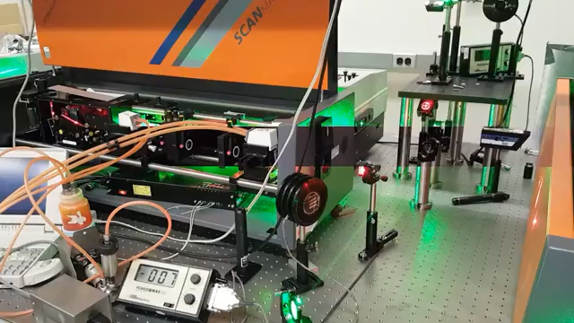
https://www.youtube.com/watch?v=EgYz6FuNhlA

